Slide 1
機械学習
classification（分類）

Slide 2
機械学習 （Machine Learning）とは
※ディープラーニングはここでは扱わない
与えられたデータ群から規則性を見つけ出して，
人間の学習能力をコンピュータ上で再現すること
教師あり学習
教師なし学習
データに対して，答えが付与されている
アルゴリズムによって，
答えをコンピュータが計算する
classification
（分類）
半教師あり学習
clustering
（クラスタリング）
regression
（回帰）
その他色々…
その他色々…

Slide 3
機械学習 （Machine Learning）とは
※ディープラーニングはここでは扱わない
与えられたデータ群から規則性を見つけ出して，
人間の学習能力をコンピュータ上で再現すること
教師あり学習
教師なし学習
与えらえたデータを
事前に学習したデータ＆
ラベルに基づいて，分類する
（SVM，k近傍法など）
データに対して，答えが付与されている
アルゴリズムによって，
答えをコンピュータが計算する
classification
（分類）
clustering
（クラスタリング）
regression
（回帰）
その他色々…
その他色々…

Slide 4
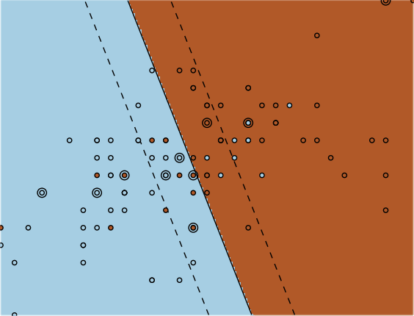
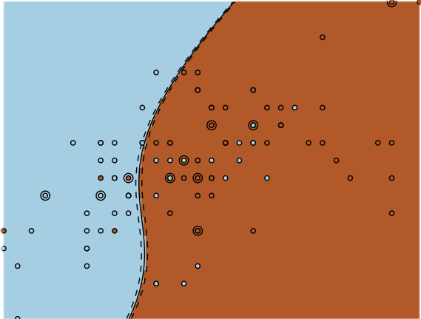
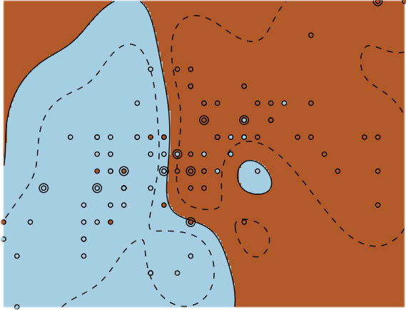
classificationの例：svm （Support vector machine）
複数のデータ群を分類（分割）する境界線を作り出す
つまり，与えられたデータがどの分類に属するかがわかる
境界線の引き方にも色々と種類がある
線形SVM
非線形SVM（多項式カーネル）
非線形SVM（ガウスカーネル）
http://scikit-learn.org/stable/auto_examples/exercises/plot_iris_exercise.html

Slide 5
classificationの例：k近傍法 （K-nearest neighbor algorithm）
分類されたデータ上に，与えらえたデータを配置
与えられたデータから近いk個のデータのラベルを見る
k個のデータのラベルのうち，最も多いものを分類結果とする
A
A
A
B
A=4, B=2
A
B
B
B
?
A
A
B
A
B
A
A
※k = 6

Slide 6
特徴量（Features）を抽出する
分類のためには特徴量が必要
特徴量とは？
コンピュータが理解できる，データ上の違い
データ上の違いで分類していく
つまり，特徴量抽出のためにはデータを集めることが必要

Slide 7
ここからはirisデータを特徴量として， svmを使った分類の事例についてです
with Python2.7.12 & scikit-learn0.17.1

Slide 8
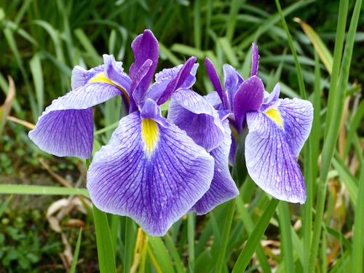
irisデータセット
3種類のiris（アヤメ）の萼（がく）片と花弁の長さ・幅のデータの集まり
統計学の分野で使われたりしている
今回は機械学習のサンプルデータとして利用
iris = datasets.load_iris()
print(iris)
{'target_names': array(['setosa', 'versicolor', 'virginica'],
dtype='|S10'), 'data': array([[ 5.1, 3.5, 1.4, 0.2],
[ 4.9, 3. , 1.4, 0.2],
[ 4.7, 3.2, 1.3, 0.2],
…
[ 6.2, 3.4, 5.4, 2.3],
[ 5.9, 3. , 5.1, 1.8]]),
'target': array([0, 0, 0, …1, 1, 1,…, 2, 2])
3種類のiris，
4次元データが
50個ずつ

Slide 9
irisデータセット
3種類のiris（アヤメ）の萼（がく）片と花弁の長さ・幅のデータの集まり
統計学の分野で使われたりしている
今回は機械学習のサンプルデータとして利用
4次元の特徴量
iris = datasets.load_iris
print(iris)
{'target_names': array(['setosa', 'versicolor', 'virginica'],
dtype='|S10'), 'data': array([[ 5.1, 3.5, 1.4, 0.2],
[ 4.9, 3. , 1.4, 0.2],
[ 4.7, 3.2, 1.3, 0.2],
…
[ 6.2, 3.4, 5.4, 2.3],
[ 5.9, 3. , 5.1, 1.8]]),
'target': array([0, 0, 0, …1, 1, 1,…, 2, 2])
3種類のiris，
4次元データが
50個ずつ
分類ラベル
（ここでは0，1，2）

Slide 10
irisデータセット
萼片と花弁の長さ・幅が
特徴量ということ
3種類のiris（アヤメ）の萼（がく）片と花弁の長さ・幅のデータの集まり
この3種類のirisの萼片と花弁の
長さ・幅を使って分類を行う
統計学の分野で使われたりしている
今回は機械学習のサンプルデータとして利用
iris = datasets.load_iris
print(iris)
{'target_names': array(['setosa', 'versicolor', 'virginica'],
dtype='|S10'), 'data': array([[ 5.1, 3.5, 1.4, 0.2],
[ 4.9, 3. , 1.4, 0.2],
[ 4.7, 3.2, 1.3, 0.2],
…
[ 6.2, 3.4, 5.4, 2.3],
[ 5.9, 3. , 5.1, 1.8]]),
'target': array([0, 0, 0, …1, 1, 1,…, 2, 2])
3種類のiris，
4次元データが
50個ずつ

Slide 11
分類機を作成する
# 学習の用意
svm = SVC(probability=True, decision_function_shape="ovr")
# 学習データを学習させる
svm.fit(x_train, y_train)
#分類器にテストデータを分類させる
predict = svm.predict(x_test)
print("Predict = %s" %predict)
Predict = [0 0 0 0 0 0 0 0 0 0 0 0 0 0 0 0 0 0 0 0 0 0 0 0 0 1 1 1 1 1 1 1 1 1 1 1 1
1 1 1 1 2 1 1 1 1 1 1 1 1 2 2 2 2 2 2 2 2 2 1 2 1 2 1 2 2 1 2 2 2 2 2 2 2
2]
Predictというのが，分類結果

Slide 12
分類器を作成する： グリッドサーチによるチューニング
# 分類器の設定を確認する
params = svm.get_params()
print("Parameters = %s" %params)
Parameters = {'kernel': 'rbf', 'C': 1.0, 'verbose': False, 'probability': True, 'degree': 3, 'shrinking': True, 'max_iter': -1, 'decision_function_shape': 'ovr', 'random_state': None, 'tol': 0.001, 'cache_size': 200, 'coef0': 0.0, 'gamma': 'auto', 'class_weight': None}
“kernel”や”C”などあるのは，分類器を作成するためのパラメータ
このパラメータが最適とは限らないのでチューニングしないといけない

Slide 13
分類器を作成する： グリッドサーチによるチューニング
グリッドサーチとは？
パラメータに対して複数候補を用意して，
その候補ごとに分類器を作成して
精度を確認する手法
# グリッドサーチするパラメータの選択肢を決定する
para_svm = {"kernel":["linear", "rbf"], "C":[1.0, 2.0, 3.0]}
# cvは交差検定回数
svm = GridSearchCV(SVM(), para_svm, cv=10)
svm.fit(iris.data, iris.target)
#各パラメータの平均正解率とその標準偏差
each_score = svm.grid_scores_
print("Each socores = %s" %each_score)

Slide 14
分類器を作成する： グリッドサーチによるチューニング
Each socores = [
mean: 0.97333, std: 0.04422, params: {'kernel': 'linear', 'C': 1.0},
mean: 0.98000, std: 0.03055, params: {'kernel': 'rbf', 'C': 1.0},
mean: 0.98000, std: 0.04269, params: {'kernel': 'linear', 'C': 2.0},
mean: 0.98000, std: 0.03055, params: {'kernel': 'rbf', 'C': 2.0},
mean: 0.97333, std: 0.04422, params: {'kernel': 'linear', 'C': 3.0},
mean: 0.97333, std: 0.03266, params: {'kernel': 'rbf', 'C': 3.0}]
パラメータとして設定したkernel{linear, rbf}とC{1.0, 2.0, 3.0}の
それぞれの組み合わせが試されている
最良パラメータは，kernel=“rbf”, C=1.0の時となっている

Slide 15
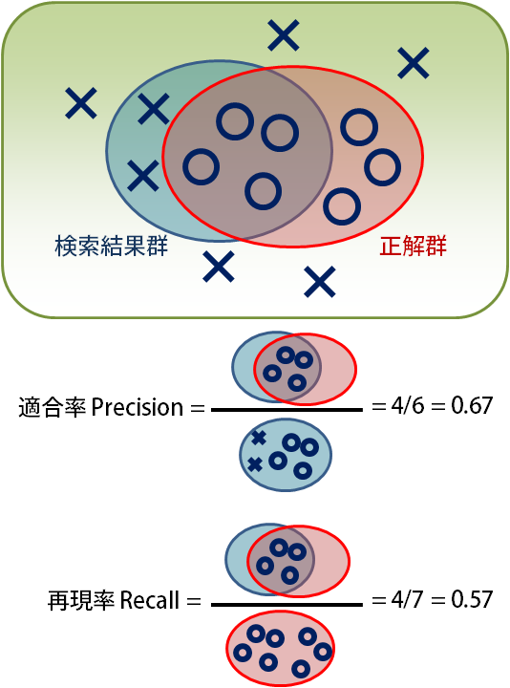
分類器の精度検証1： 適合率（Precion）と再現率（recall）とF値
図で表すとこんな感じ[1]
適合率とは？
検索結果の中で，どの程度が正解に含まれるか
再現率とは？
正解の中で，どの程度が検索にヒットするか
[1] http://d.hatena.ne.jp/Zellij/20120214/p1

Slide 16
分類器の精度検証1： 適合率（Precion）と再現率（recall）とF値
図で表すとこんな感じ[1]
適合率とは？
これだけではわかりにくいと思うので， 混合行列で適合率と再現率を解説
検索結果の中で，どの程度が正解に含まれるか
再現率とは？
正解の中で，どの程度が検索にヒットするか
[1] http://d.hatena.ne.jp/Zellij/20120214/p1

Slide 17
分類器の精度検証1： 適合率（Precion）と再現率（recall）とF値
混合行列（Confusion Matrix）とは？
テストデータがどのラベルにどれだけ分類されたかを表す行列
# 混合行列を計算する
# 配列横，ラベル順に予測されたもの（予測結果1→予測結果2→予測結果3）
# 配列縦，順に正解ラベル
matrix = confusion_matrix(y_test, predict)
print("Confusion Matrix = %s" %matrix)
Confusion Matrix = [ [25 0 0]
[ 0 24 1]
[ 0 4 21]]

Slide 18
分類器の精度検証1： 適合率（Precion）と再現率（recall）とF値
 | 分類結果0 | 分類結果1 | 分類結果2
正解ラベル0の内 | 25 | 0 | 0
正解ラベル1の内 | 0 | 24 | 1
正解ラベル2の内 | 0 | 4 | 21
適合率
再現率

Slide 19
分類器の精度検証1： 適合率（Precion）と再現率（recall）とF値
 | 分類結果0 | 分類結果1 | 分類結果2
正解ラベル0の内 | 25 | 0 | 0
正解ラベル1の内 | 0 | 24 | 1
正解ラベル2の内 | 0 | 4 | 21
適合率
再現率

Slide 20
分類器の精度検証1： 適合率（Precion）と再現率（recall）とF値
 | 分類結果0 | 分類結果1 | 分類結果2
正解ラベル0の内 | 25 | 0 | 0
正解ラベル1の内 | 0 | 24 | 1
正解ラベル2の内 | 0 | 4 | 21
適合率
再現率

Slide 21
分類器の精度検証1： 適合率（Precion）と再現率（recall）とF値
適合率と再現率は負の相関関係にあることが多い
2precion * recall
precion + recall
適合率と再現率の調和平均，F値（F-measure）で評価する
report = classification_report(y_test, predict, target_names=iris.target_name)
print(report)
precision recall f1-score support
setosa 1.00 1.00 1.00 25
versicolor 0.86 0.96 0.91 25
virginica 0.95 0.84 0.89 25
avg / total 0.94 0.93 0.93 75

Slide 22
分類器の精度検証2：K-分割交差検定 （K-fold cross-validation）
学習データの数がそんなに多くない場合に使用したりする
fold1
テスト
学習
学習
学習
データ
fold2
学習
テスト
学習
K分割
fold3
学習
学習
最後まで
学習
fold4
学習
学習
学習
fold5
学習
学習
学習
※K = 7
fold6
学習
学習
学習
fold7
学習
学習
テスト
理論上は未知のデータに対してK回の検証をしていることになる

Slide 23
分類器の精度検証2：K-分割交差検定 （K-fold cross-validation）
# グリッドサーチするパラメータの選択肢を決定する
para_svm = {"kernel":["linear", "rbf"], "C":[1.0, 2.0, 3.0]}
# cvは交差検定回数
svm = GridSearchCV(SVM(), para_svm, cv=10)
svm.fit(iris.data, iris.target)
#各パラメータの平均正解率とその標準偏差
each_score = svm.grid_scores_
print("Each socores = %s" %each_score)
Each socores = [
mean: 0.97333, std: 0.04422, params: {'kernel': 'linear', 'C': 1.0},
mean: 0.98000, std: 0.03055, params: {'kernel': 'rbf', 'C': 1.0},
mean: 0.98000, std: 0.04269, params: {'kernel': 'linear', 'C': 2.0},
mean: 0.98000, std: 0.03055, params: {'kernel': 'rbf', 'C': 2.0},
mean: 0.97333, std: 0.04422, params: {'kernel': 'linear', 'C': 3.0},
mean: 0.97333, std: 0.03266, params: {'kernel': 'rbf', 'C': 3.0}]
交差検定の回数なので
これは10分割交差検定となる
10回の交差検定の
平均正解率（mean）と
その標準偏差(std)

Slide 24
次元削減 （dimension reduction）
高次元のデータは計算コストが多くなり，速度低下の一因に
k近傍法では，高次元になると次元の呪いにより不具合が発生
次元数が4を超えると，特徴量のグラフ化が難しくなる
次元削減を行って問題を解決する

Slide 25
次元削減 （dimension reduction）
不必要なデータは学習の妨げとなることも
次元削減（Dimension Reduction）とは？
特徴量の内，分類に役立っていない次元のデータを取り除いて，
計算コストを低減させたり，認識率を向上させる
label1 | label2 | label3 | label4
label1 | label2 | label3 | label4

Slide 26
次元削減：主成分分析 （prinpical component analysis）
主成分分析で，特徴量の寄与率＝分類への影響力を調べて不要な次元を削減する
num = [i+1 for i in xrange(iris.data.shape[1])] # 1～次元数まで順にリスト作成
for i in num : # 次元の数for文でループ
iris = datasets.load_iris()
# 削減後の次元数
print("n_components = %d" %i)
pca = PCA(n_components=i)
# 主成分分析を行って，特徴量が推定結果に及ぼす影響を調査する
pca.fit(iris.data)
print("特徴寄与率 = %s" %pca.explained_variance_ratio_)
# 次元削減
pca_data = pca.transform(iris.data)
# 次元削減した結果に応じてxデータを作り変える
x_train = pca_data[xrange(0, len(iris.data), 2)]
x_test = pca_data[xrange(1, len(iris.data), 2)]

Slide 27
# 次元削減した特徴で学習
svm = SVC(probability=True, decision_function_shape="ovr")
svm.fit(x_train, y_train)
predict = svm.predict(x_test)
matrix = confusion_matrix(y_test, predict)
print("Confusion Matrix = %s" %matrix)
report = classification_report(y_test, predict, target_names=iris.target_name)
print(report)
（print文結果抜粋）
n_components = 2
特徴寄与率 = [ 0.92461621 0.05301557]
Confusion Matrix = [ [25 0 0]
[ 0 24 1]
[ 0 1 24]]
precision recall f1-score support
setosa 1.00 1.00 1.00 25
versicolor 0.96 0.96 0.96 25
virginica 0.96 0.96 0.96 25
avg / total 0.97 0.97 0.97 75
次元数も減って，
F値も上昇した
※削減前のF値は0.93

Slide 28
事後確率 （posterior Probability）
あるデータを考慮に入れた条件で，ある変数について知られている度合
これを使った笑顔度推定システムがある[2]
それぞれのラベルに
属する度合いは？
事後確率は合計が1になるので，
属する度合いを笑顔/非笑顔率として考えられる
笑顔でない
笑顔
[2] http://www.interaction-ipsj.org/archives/paper2008/interactive/0089/paper0089.pdf

Slide 29
事後確率 （posterior Probability）
#sigmoid関数によるキャリブレーションとキャリブレーションによる事後確率算出
sigmoid = CalibratedClassifierCV(svm, cv=2, method='sigmoid')
sigmoid.fit(x_train, y_train)
print("Sigmoid_Ppsterior Probability = %s" %sigmoid.predict_proba(x_test))
#isotonic回帰によるキャリブレーションとキャリブレーションによる事後確率算出
isotonic = CalibratedClassifierCV(svm, cv=2, method='isotonic')
isotonic.fit(x_train, y_train)
print("isotonic_Posterior Probability = %s" %isotonic.predict_proba(x_test))

Slide 30
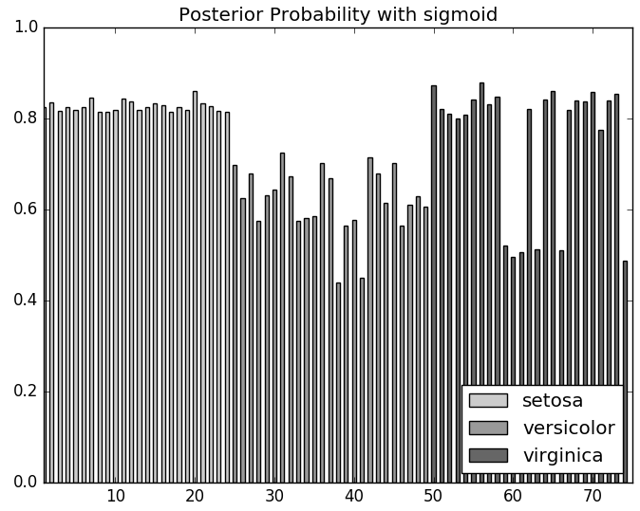
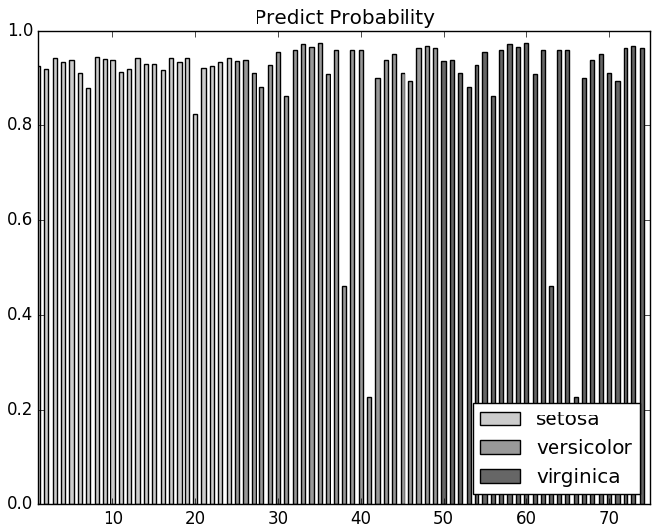
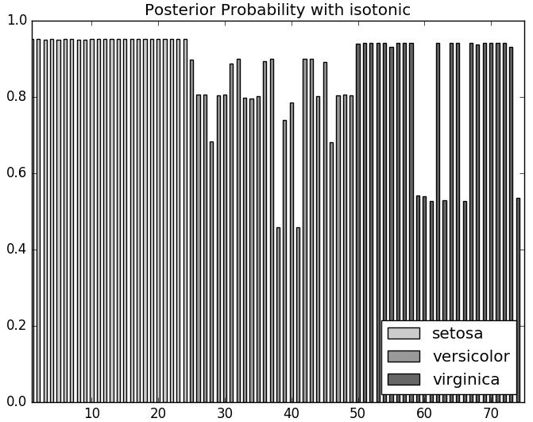
事後確率
予測確率と，sigmoid・isotonicによるキャリブレーションで算出された各正解ラベルに対する
事後確率

Slide 31
事後確率
予測確率と，sigmoid・isotonicによるキャリブレーションで算出された各正解ラベルに対する
事後確率
よくわからん！
となりそうなので，
少し極端な例を

Slide 32
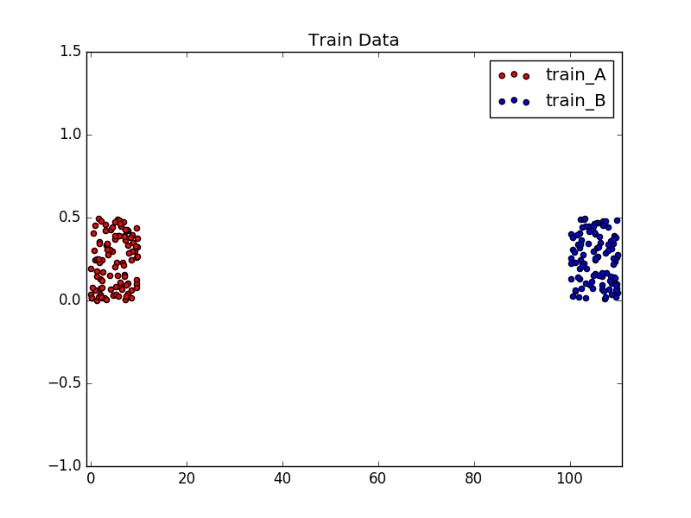
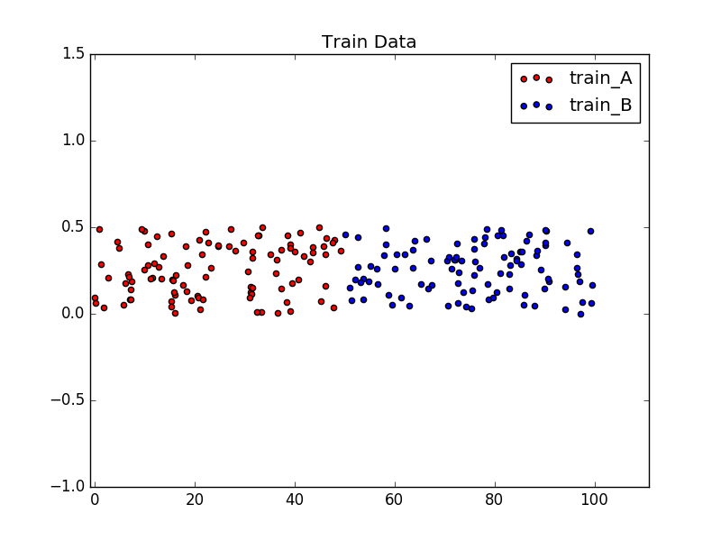
事後確率による度合推定
学習用データ1
学習用データ2
xの変化幅
A=0~10,
B=100~110
xの変化幅
A=0~50,
B=60~100
yはどちらも0~0.5

Slide 33
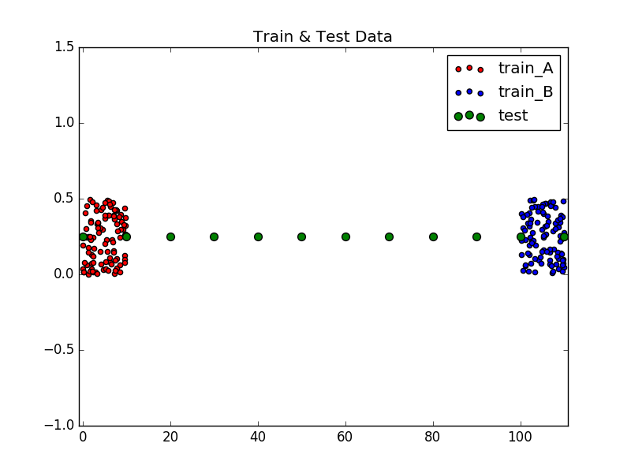
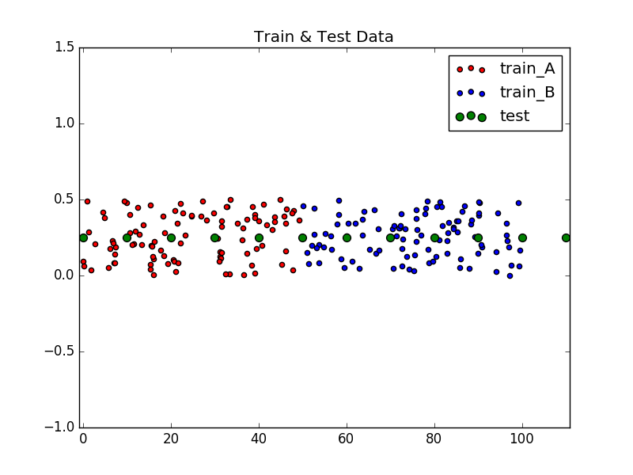
事後確率による度合推定
6*2個のテストデータをぶつけて，その時の予測/事後確率を見てみる

Slide 34
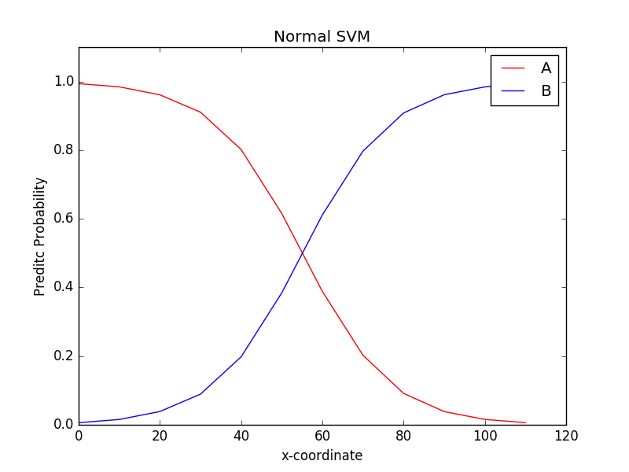
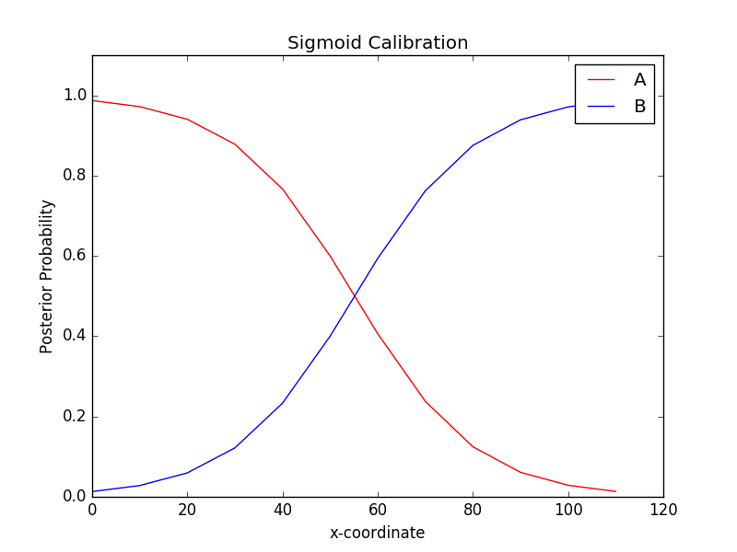
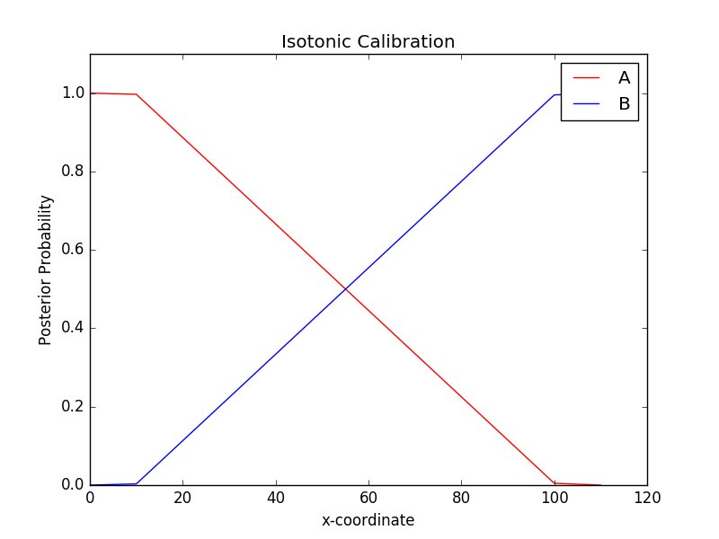
事後確率による度合推定： 学習用データ1の場合
isotonic回帰により曲線からカクっとした形に
数値は徐々に上昇/下降＝度合になっていると考えられる

Slide 35
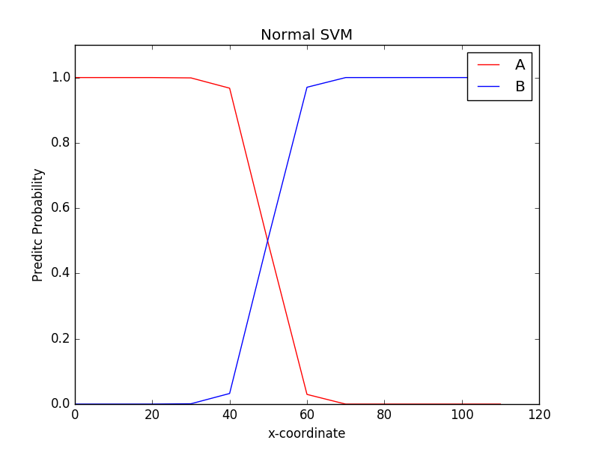
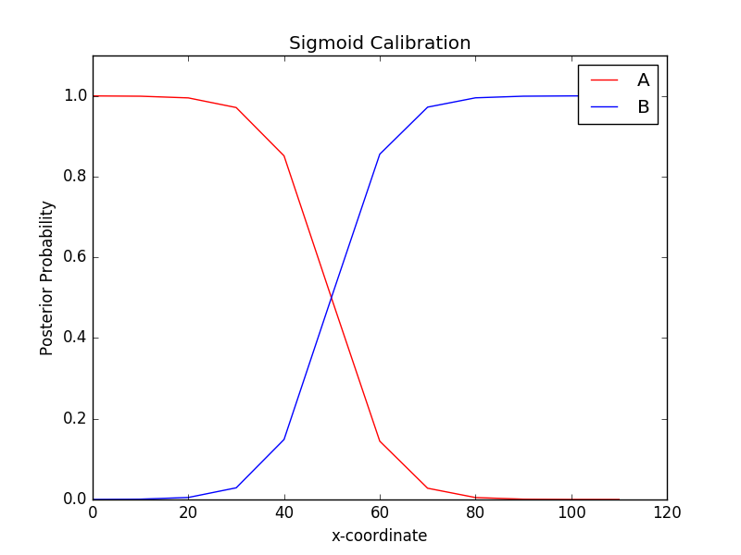
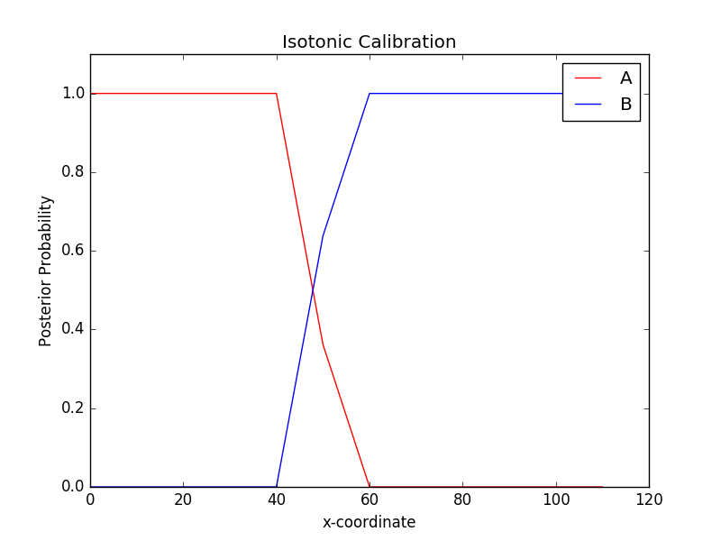
事後確率による度合推定： 学習用データ2の場合
学習用データ1の場合と比べて，1.0に近い値が多い＝
度合推定できていないと考えられる（1か0かという判断がほとんど）

Slide 36
事後確率による度合推定
度合推定のためには，極端なデータを集めることが望ましい
ただし，学習器のチューニングはどちらかというと～，
のデータがきちんと 分類されるように
予測確率でいいのか，事後確率にしなければいけないのか，
キャリブレーションの種類はどうしたらいいのかは場合によって判断

Slide 37

補足： 機械学習をしたいけど，手法がわからない…
Choosing the right estimator
http://scikit-learn.org/stable/tutorial/machine_learning_map/

Slide 38
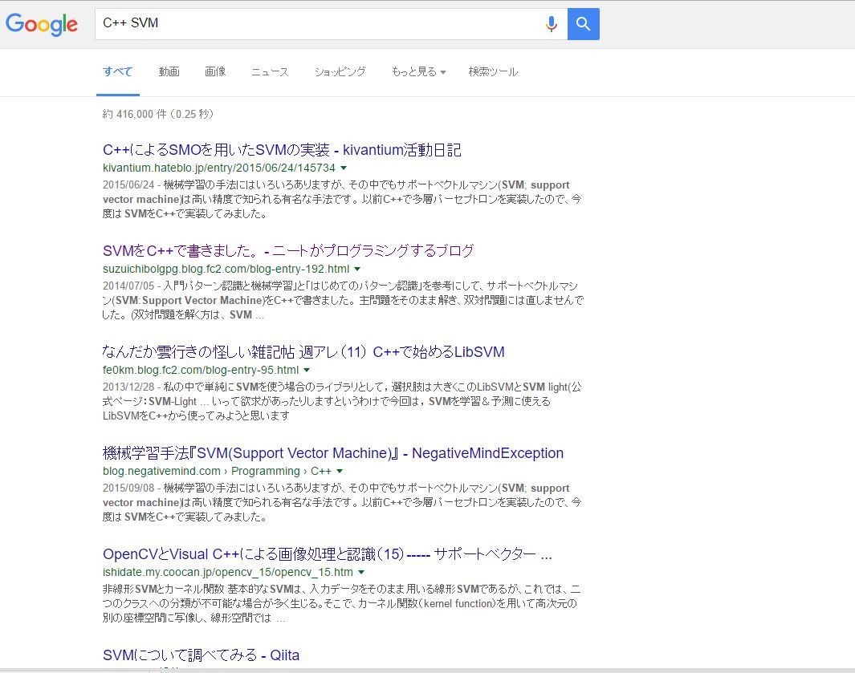
補足： Python以外で機械学習がしたい
【言語】【手法】で検索

Slide 39
補足： 自作のデータで機械学習したい
csvファイルをnumpyで読み込むことができるので，
csvで保存した特徴量を読み込んで学習する
ただし，実際のcsvファイ
ルはデータの羅列のみ
列の要素の説明は
無しにしておく
feature | feature | label
??? | ??? | 0
??? | ??? | 0
??? | ??? | 1
data = np.genfromtxt("learn.csv", delimiter=',')

